Slide 1
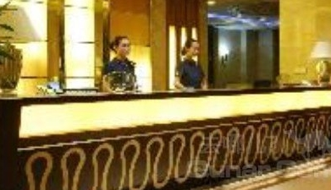
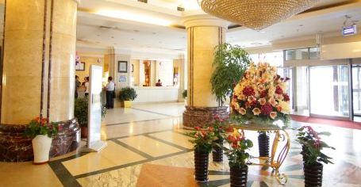
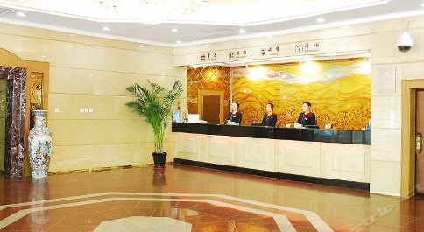
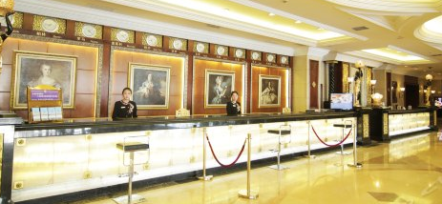
송원호텔 ★★★
호텔
로비
트윈룸
욕실
조식당
한/중문명 | 장춘송원호텔/长春松源大酒店 |  | 영문명 |  | Songyuan Hotel
호텔소개 | 2007년에 오픈한 장춘송원호텔은 장춘시중심 번화거리에 위치하며 기차역과 5분거리, 공항과 30분거리에 위치해 있습니다. 장춘송원호텔은 각종 다양한 시설을 갖추었으며 총 8층으로 이루어졌으며 총 80개의 다양한 타입의 룸을 보유하고 있습니다.
부대시설 | 세미나실, 비즈니스센터,레스토랑,주차장,로비 &룸 WIFI
객실서비스 | 인터넷,전화기,냉장고,드라이기,에어컨
방/방사이 | 10층이하+8방번호,10층이상 방번호 (프론트:2) |  | 조식당
전화번호 | 0431-81155155 |  | 팩스번호 | 0431-83155001
객실수 | 80개 룸 | 층수 | 8층 | 교통 |  | 기차역과 5분거리, 공항과 30분거리
한글주소 |  |  | 중문주소 | 长春朝阳区康平街4号
홈페이지

